Slide 1

Boulenciel, dichter bij
de Belgische speler.
Een partnerschap met Petanque13
Voorstel voor seizoen 2026–2027
01
Notes:
Bron: door Frederic aangeleverd Petanque13-sponsordossier.pdf, seizoen 2026-2027, C:/Users/Frederic/Desktop/Petanque13 Sponsoring/Petanque13-sponsordossier.pdf. Cijfers en tarieven overgenomen uit dit dossier, niet onafhankelijk geverifieerd.
Logo: officiële Boulenciel-shop, https://shopboulenciel.com/it/, lokaal bewaard als public/images/boules/boulenciel-logo.jpg. Dit is een voorstel, geen bestaande samenwerking.

Slide 2
Een publiek dat al met petanque bezig is
Petanque13 brengt spelers naar tornooien.
Match13 helpt clubs hun tornooidag organiseren.
475+
208+
50.000+
tornooien dit seizoen
actieve clubs
bezoeken per jaar
Nederlandstalige en Franstalige spelers, clubs en organisatoren in België.
Cijfers uit het sponsordossier 2026–2027. Bezoeken zijn geen unieke bezoekers of gegarandeerde merkcontacten.
02
Notes:
Bron: door Frederic aangeleverd Petanque13-sponsordossier.pdf, seizoen 2026-2027, C:/Users/Frederic/Desktop/Petanque13 Sponsoring/Petanque13-sponsordossier.pdf. Cijfers en tarieven overgenomen uit dit dossier, niet onafhankelijk geverifieerd.

Slide 3
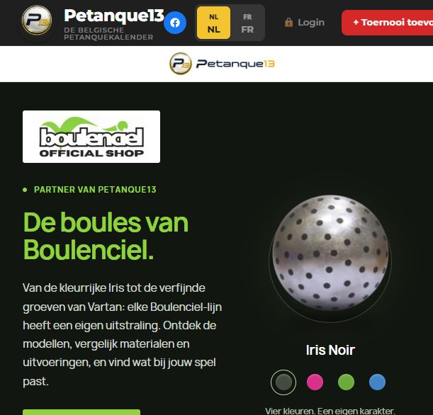
Een eigen plek voor de Boulenciel-collectie
LOKAAL ONTWERPVOORSTEL
Een merkpagina die spelers
helpt hun boule te kiezen.
18 sets in een herkenbare merkstijl, met productfoto’s en uitleg over materiaal, diameter, gewicht en hardheid.
Beschikbaar in het Nederlands en Frans.
De huidige versie bevat geen bestelknoppen.
03
Notes:
Bron: door Frederic aangeleverd Petanque13-sponsordossier.pdf, seizoen 2026-2027, C:/Users/Frederic/Desktop/Petanque13 Sponsoring/Petanque13-sponsordossier.pdf. Cijfers en tarieven overgenomen uit dit dossier, niet onafhankelijk geverifieerd.
Screenshot van http://localhost:3000/boules, vastgelegd op 8 oktober 2026. Lokale conceptpagina, niet gepubliceerd. De partnervermelding in de screenshot is onderdeel van het voorstel. Productcollectie en NL/FR-functie gecontroleerd in het lokale project.

Slide 4
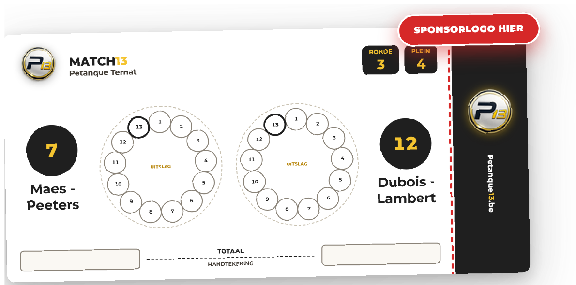
Uw merk op het kaartje dat spelers gebruiken
Elke ronde opnieuw
Teams gebruiken hun wedstrijdkaart voor de pleinindeling en de score.
Voorstel: Boulenciel in de logostrook van de gedrukte Match13-kaartjes.
Bestaande wedstrijdkaart uit het dossier. De sponsorruimte wordt na akkoord technisch toegevoegd.
04
Notes:
Bron: door Frederic aangeleverd Petanque13-sponsordossier.pdf, seizoen 2026-2027, C:/Users/Frederic/Desktop/Petanque13 Sponsoring/Petanque13-sponsordossier.pdf. Cijfers en tarieven overgenomen uit dit dossier, niet onafhankelijk geverifieerd.
Pagina 2–3: wedstrijdkaart bestaat reeds. Het sponsorlogovak bestaat nog niet en wordt gebouwd zodra de eerste Match13-hoofdpartner instapt. Afbeelding is een uitsnede van pagina 3, met de originele aanduiding van de voorgestelde ruimte. Bereik hangt af van het gebruik van Match13.

Slide 5
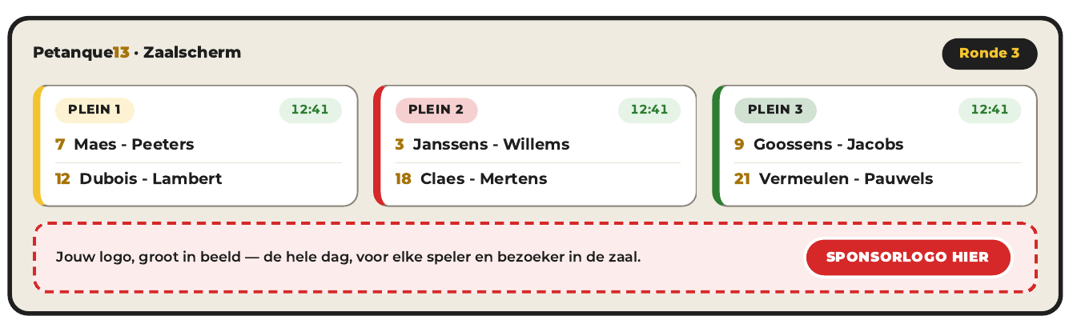
Ook zichtbaar waar spelers de ronde volgen
Het zaalscherm toont de rondes en pleinindeling.
Een vaste logozone kan Boulenciel daarbij in beeld brengen.
Concept uit het dossier. Sponsorzone te bouwen voor deelnemende tornooien die het zaalscherm gebruiken.
05
Notes:
Bron: door Frederic aangeleverd Petanque13-sponsordossier.pdf, seizoen 2026-2027, C:/Users/Frederic/Desktop/Petanque13 Sponsoring/Petanque13-sponsordossier.pdf. Cijfers en tarieven overgenomen uit dit dossier, niet onafhankelijk geverifieerd.
Pagina 3 en 5: voorgesteld sponsorlogovak op het Zaalscherm, nog te bouwen bij instap van de Match13-hoofdpartner. Geen gegarandeerd aantal schermen, tornooien of kijkers.

Slide 6
Twee manieren om samen te starten
Hoofdsponsor
Match13-hoofdpartner
€ 1.550 / jaar
€ 3.000 / jaar
Eigen merkpagina en prominente homepagebanner.
Vermelding in elke nieuwsbrief en tornooivideo op Facebook.
Inclusief het Zilverpakket. Maximaal twee hoofdsponsors per jaar.
Alles uit Hoofdsponsor.
Daarbovenop: logo op wedstrijdkaartjes en het zaalscherm van Match13.
Maximaal één Match13-hoofdpartner per jaar.
Tarieven voor het eerste sponsorjaar uit het dossier. Looptijd, uitvoering en btw-afspraken vastleggen in het definitieve voorstel.
06
Notes:
Bron: door Frederic aangeleverd Petanque13-sponsordossier.pdf, seizoen 2026-2027, C:/Users/Frederic/Desktop/Petanque13 Sponsoring/Petanque13-sponsordossier.pdf. Cijfers en tarieven overgenomen uit dit dossier, niet onafhankelijk geverifieerd.
Pagina 4–5. Hoofdsponsor omvat eveneens het gebruiksrecht op tornooifoto/video voor eigen marketing. Zilver omvat Brons, logo homepage, nieuwsbrief bij lancering en halverwege het jaar, tags in tien Facebook-sfeervideo’s. Brons omvat partnerpagina met link en vijf Facebookvermeldingen. Match13-hoofdpartner omvat al deze onderdelen. Het dossier vermeldt geen btw-status van de tarieven. Beschikbaarheid van de sponsorplaatsen vooraf bevestigen.

Slide 7
Eerst samen bekijken. Daarna gericht activeren.
01
02
03
Afstemmen
Vooraf zien
Samen opvolgen
We kiezen het pakket en leggen de logo’s, productinformatie en plaatsingen samen vast.
Boulenciel beoordeelt de merkpagina. Voor kaartjes en zaalscherm voorzien we een sponsorpreview.
Voorstel: afspraken maken over de startdatum en een periodiek overzicht van paginaweergaven en plaatsingen.
De website is lokaal voorbereid. Sponsorintegratie op kaartjes en zaalscherm volgt na akkoord.
07
Notes:
Bron: door Frederic aangeleverd Petanque13-sponsordossier.pdf, seizoen 2026-2027, C:/Users/Frederic/Desktop/Petanque13 Sponsoring/Petanque13-sponsordossier.pdf. Cijfers en tarieven overgenomen uit dit dossier, niet onafhankelijk geverifieerd.
De preview vóór ondertekening wordt in het dossier aangeboden. De periodieke rapportage is een voorstel voor deze samenwerking en geen reeds bestaand pakketonderdeel. Spreek definities, frequentie en beschikbare metingen vooraf af. Geen verkoopresultaten gegarandeerd.

Slide 8
Laten we Boulenciel
een vaste plek geven
in de tornooidag.
Online ontdekt. Aan de baan herkend.
Samen bespreken we de merkpagina en de Match13-sponsorplaatsen.
Frederic Keulemans | info@petanque13.be | petanque13.be
08
Notes:
Bron: door Frederic aangeleverd Petanque13-sponsordossier.pdf, seizoen 2026-2027, C:/Users/Frederic/Desktop/Petanque13 Sponsoring/Petanque13-sponsordossier.pdf. Cijfers en tarieven overgenomen uit dit dossier, niet onafhankelijk geverifieerd.
Doel van het gesprek: keuze voor een pakket, akkoord over de preview en concrete afspraken voor uitvoering. Sponsoring ondersteunt volgens het dossier de doorontwikkeling van Petanque13 en Match13, zodat het platform gratis kan blijven voor clubs.

